Slide 1
Социокультурный компонент
как основной фактор формирования
коммуникативной иноязычной
компетенции обучающихся

Slide 2
Социокультурный компонент – это знания в области культуры, географии, истории, музыки, с помощью которой формируются коммуникативные компетенции в различных областях знания.

Slide 4
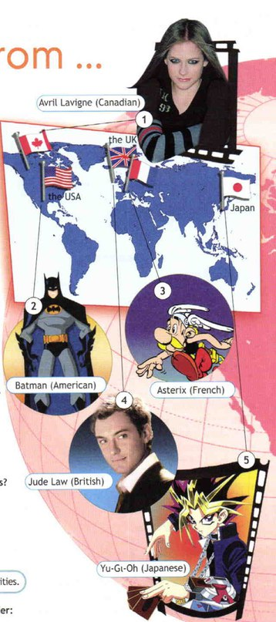
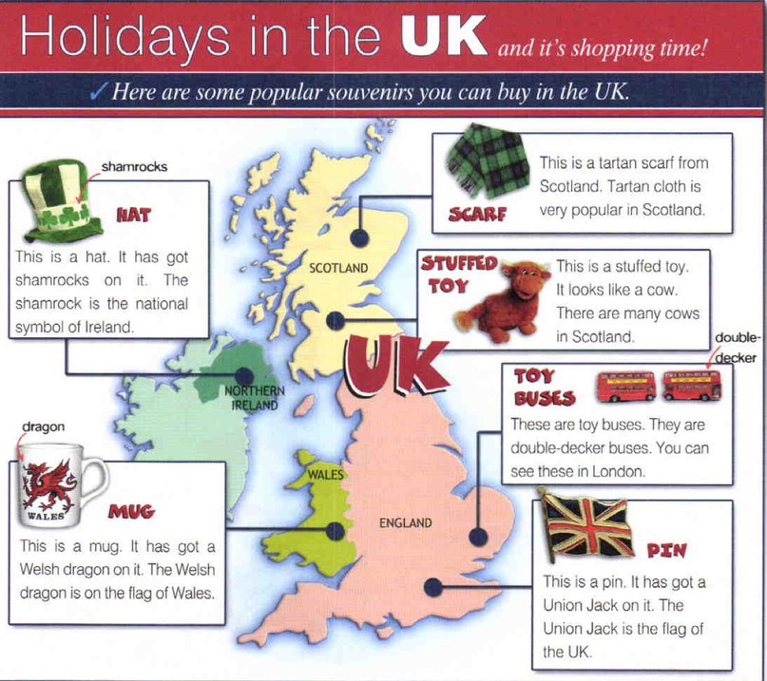

Slide 5
Репродуктивные виды речевой деятельности
Чтение как способ обогащения языковых средств учащихся, и как источник информации для общения. Важное место отводится чтению текстов страноведческого содержания.

Slide 6
Продуктивные виды речевой деятельности
Говорение есть выражение своих мыслей в целях решения задач общения, а общение – это всегда взаимодействие с другими людьми.
Обучение письму так же происходит в русле решения коммуникативных задач: написать письмо или поздравление зарубежному сверстнику, употребляя формулы речевого этикета, принятые в странах изучаемого языка, заполнить анкету,
составлять вопросник для проведения интервью, написать заметку в газету и т.д.

Slide 7
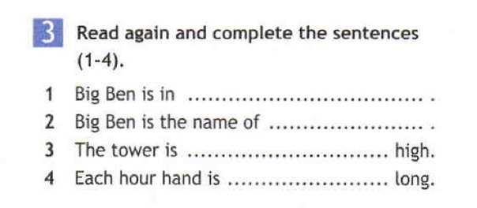
Формирования социокультурной компетенции в процессе развития различных видов речевой деятельности
Мотивация обучения
Усвоение учебного материала:
-задания на определение названий стран по национальностям или языкам;
работа с географической картой;
краткая характеристика стран, о которых идёт речь в тексте
- составление и тренировка мини-диалогов
Отработка учебного материала:
а) задания, направленные на проверку понимания прочитанного:
-задания на завершение предложений,

Slide 8
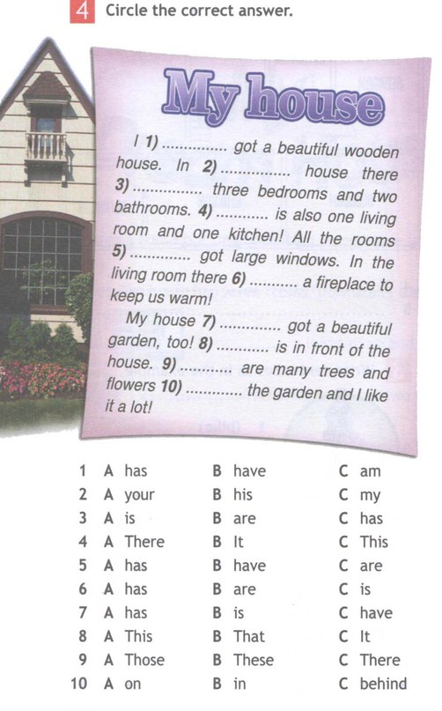
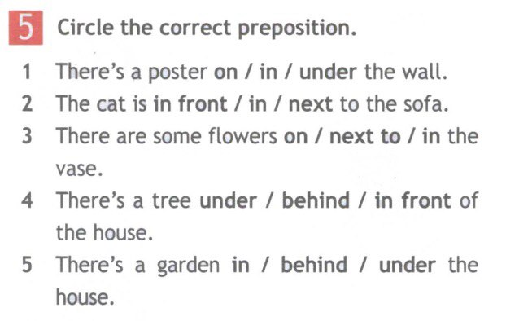
-задание на множественный выбор,
-задания на выбор правильного ответа и исправление ошибок;

Slide 9
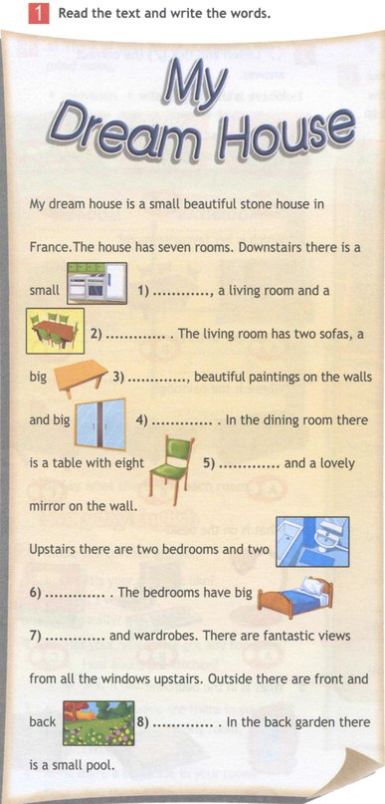
б) упражнения репродуктивного характера, направленные на закладывание навыков говорения:
- постановка вопросов и ответы на них, составление диалогов по образцу;
в) упражнения репродуктивно-продуктивного характера, направленные на развитие навыков говорения:
- восстановление текста по опорным словам или картинкам
- трансформация сообщения в разговор, диалога в описание, разыгрывание сценок

Slide 10
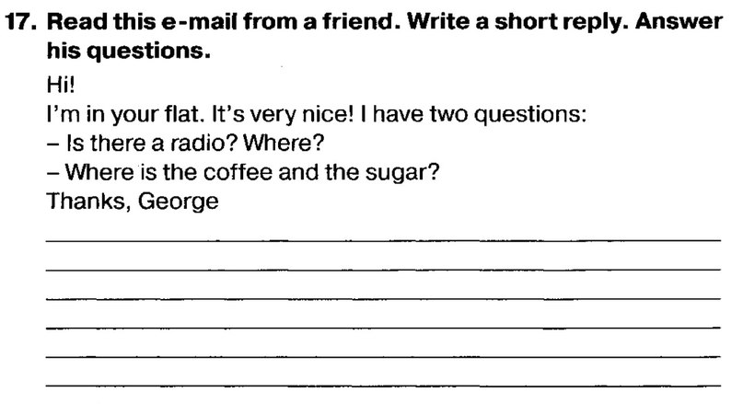
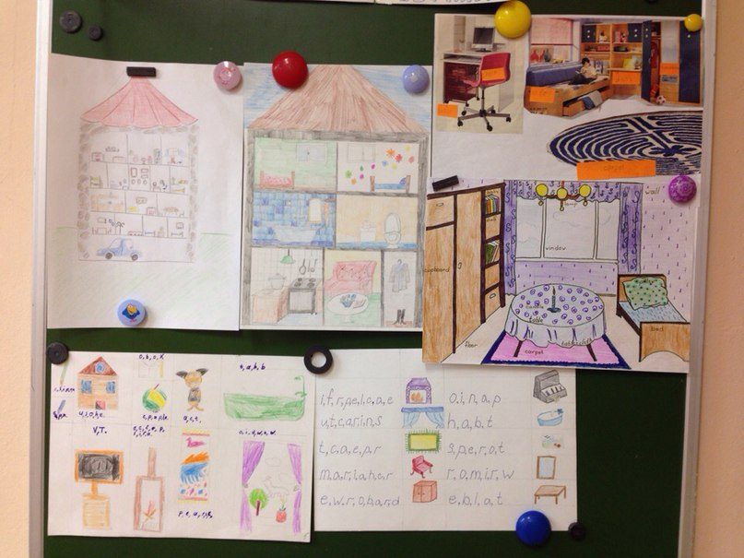
Упражнения продуктивно характера:
а) упражнения, направленные на развитие навыков устной речи;
б) упражнения, направленные на развитие навыков письменной речи;
в) выполнение и защита творческих проектов.

Slide 11
Контроль включает в себя проверку усвоения учебного материала
на каждом этапе обучения и уровне усвоения посредством самоконтроля,
взаимоконтроля, контроля учителя.
Формы контроля разнообразны:
тестовые задания на множественный выбор, стр 34 р т
«правильно - не правильно», сборник
подстановка правильных вариантов,
ответы на вопросы,
сравнение и т.д.

Slide 12
Thank you
for your
attention

